Slide 1

  Презентация к уроку
  литературного чтения
  3 класс
  Учитель начальных классов
  Гоготова Наталья Мирославна
  МБОУ Обуховская СОШ

Slide 2
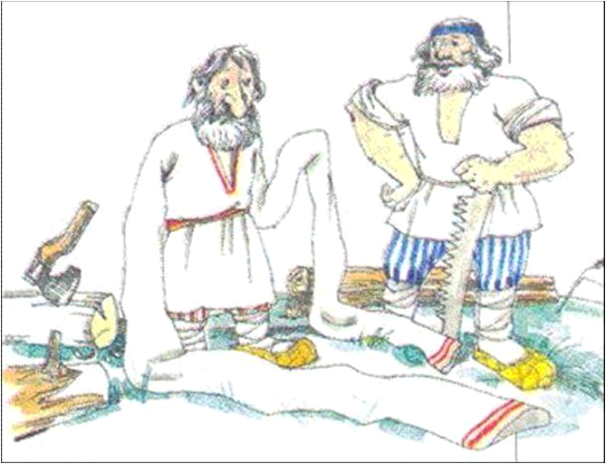
  Как будем работать?
- Работать спустя рукава.
- Работать засучив рукава.

Slide 3
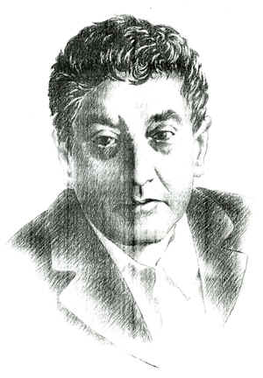
Виктор Юзефович Драгунский
1913-1972
«Дымка и Антон»

Slide 4
  Прочитайте ключевые слова к рассказу
дядя Володя
Дымка
Антон
кость
перестала разговаривать
покраснел
простила
начали играть

Slide 5
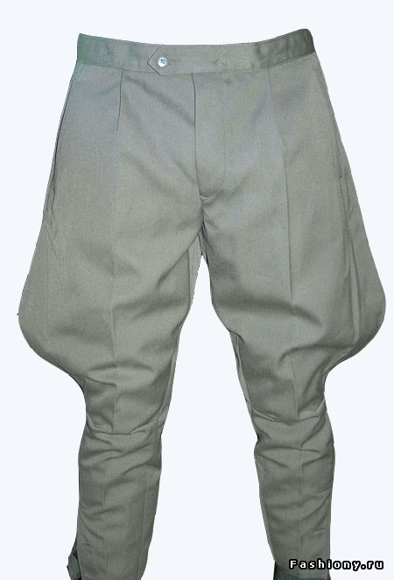
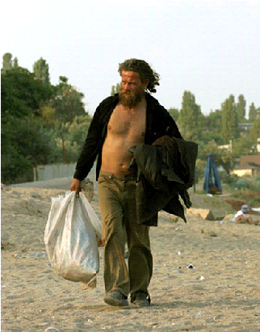
  Объясни значения слов
Галифе
Бродяга

Slide 6
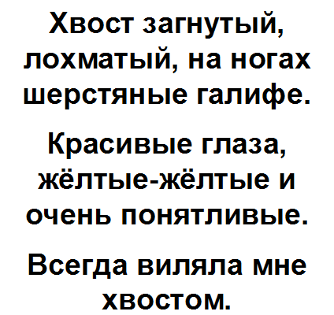
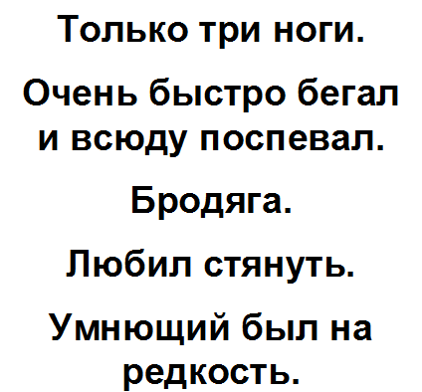
  Найдите в тексте слова и выражения которыми автор описывает Дымку и Антона (внешность и поведение)

Slide 7
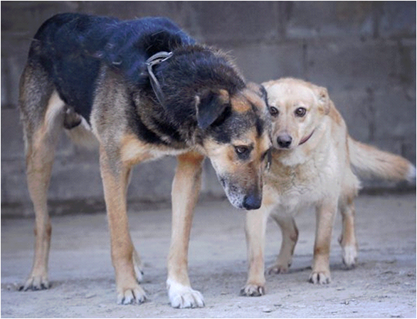
  Такие разные собаки

Slide 8
  Объясни значения слов:
Ковылять
Ухом не повёл

Slide 9
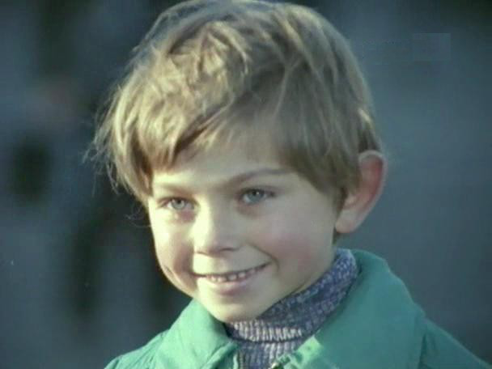
  Какой Дениска, что может так рассказывать о собаках?

Slide 10
  Рассказ
  Литературное произведение в прозе.
  Описан один эпизод, событие в жизни героев.
  3. Немного героев.
  4. Небольшой по объему.

Slide 11
  Спасибо за внимание!

Slide 12
При подготовке презентации использовались интернет-ресурсы:
- http://pedsovet.su
- http://festival.1september.ru
- http://crazys.info/anekdot/print:page,1,1271236467-geroi-nashego-detstva.html
- http://mir-woman.ru/your_style/734
- https://www.google.ru

